Slide 1


Slide 2
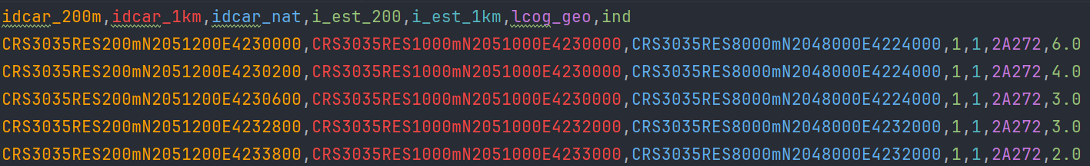
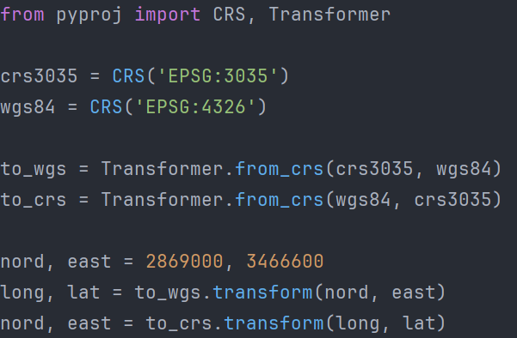
CRS3035RES200mN2051200E4230000
Top: 2051400
Bottom: 2051200
Left: 4230000
Right: 4230200

Slide 3


Slide 5
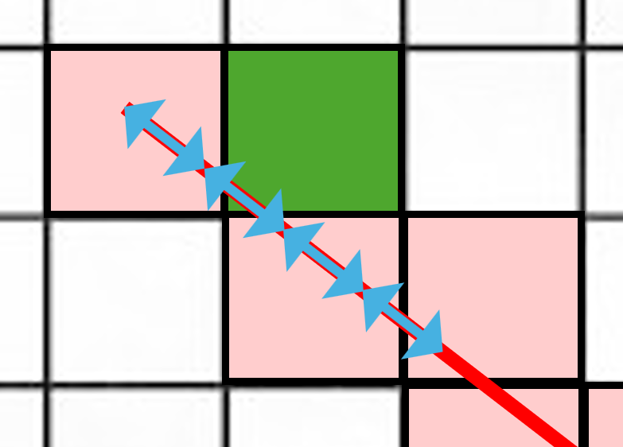
Choisir le pas Imparfait (Complexité)

Slide 8
200m

